Slide 1
猫狗识别的训练与预测流程
图像输入与类别预测
RGB 图像
缩放与归一化
分类网络
猫 / 狗分数
预测类别
仅训练时使用
更新参数
交叉熵损失
真实类别标签
预测新照片时，图像经过网络得到类别；标签参与训练中的损失计算。
结构示意。图中模块对应可编辑形状，箭头使用附着在形状上的连接符。
Notes:
标准参考答案第1页。宽屏16:9；标题32pt，标签20pt，正文20pt，图注14pt。绿色表示图像预测主线，棕色表示训练支路。类别分数为logits，交叉熵直接接受logits。模型参数的更新只发生在训练阶段。图为方法关系示意，没有声称具体实验结果。

Slide 2
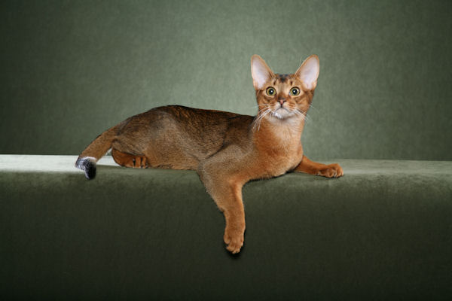
教学预测记录的分类结果
12 条示例记录中，10 条分类正确
预测猫
预测狗
5
1
真实猫
1
5
真实狗
准确率 10 / 12 = 83.3%
Oxford-IIIT Pet 猫图像样例
猫、狗各 6 条记录，各有 1 条被误判。
照片用于展示数据对象，与右侧示例记录不绑定。
数字为给定教学示例，未训练模型。图片来源：Oxford-IIIT Pet。
Notes:
标准参考答案第2页。数值由配套classification_predictions.csv计算：真实猫6条，其中5猫1狗；真实狗6条，其中1猫5狗；准确率10/12=83.3%。预测记录为人工构造的教学示例，不是模型实测。图片保持原始宽高比。图片来源：https://www.robots.ox.ac.uk/~vgg/data/pets/ 。自己的代码实践项目应替换为真实测试结果。

Slide 3
注释 1 流程图的格式与表达
字体与字号
标题 32 pt，框内标签20 pt，图注14 pt。采用微软雅黑，同层级保持一致。
对齐与间距
主流程各框顶边一致，高度相同。边距 60 px，先固定两端，再横向分布中间对象。
连接符
箭头附着在形状连接点。类别分数和真实标签共同指向损失，更新参数的箭头返回网络。
文本组织
框内用“分类网络”等对象名称。图外一句话解释训练与预测的区别，不把长段落塞进框。
Notes:
字体与字号：标题 32 pt，框内标签20 pt，图注14 pt。采用微软雅黑，同层级保持一致。
对齐与间距：主流程各框顶边一致，高度相同。边距 60 px，先固定两端，再横向分布中间对象。
连接符：箭头附着在形状连接点。类别分数和真实标签共同指向损失，更新参数的箭头返回网络。
文本组织：框内用“分类网络”等对象名称。图外一句话解释训练与预测的区别，不把长段落塞进框。

Slide 4
注释 2 结果页的数据与排版
比较对象
混淆矩阵的行表示真实类别，列表示预测类别。标题、行列标签和数字均可编辑。
图片比例
使用原图的 3:2 比例，在图片格式中锁定纵横比；不拉伸照片来填满版面。
数值与结论
12 条示例中正确 10 条，准确率 83.3%。文字只说明这组记录，不推断模型已具备泛化能力。
提交时替换
实际项目用自己的预测表重算数字，并放入对应样例。保留数据来源、样本数量和图注。
Notes:
比较对象：混淆矩阵的行表示真实类别，列表示预测类别。标题、行列标签和数字均可编辑。
图片比例：使用原图的 3:2 比例，在图片格式中锁定纵横比；不拉伸照片来填满版面。
数值与结论：12 条示例中正确 10 条，准确率 83.3%。文字只说明这组记录，不推断模型已具备泛化能力。
提交时替换：实际项目用自己的预测表重算数字，并放入对应样例。保留数据来源、样本数量和图注。

